Slide 1
영화자리
컨셉: 우주
영화 > 별
좋아요리스트 > 은하수
플레이리스트(리뷰) > 별자리

Slide 2
주요기능 | 장고(08pjt) | 뷰(09pjt) | 비고
영화 | -. 전체 영화 목록 -. 단일 영화 상세페이지 -. 추천 영화 페이지 | -. MovieView -. MovieCard -. RandomView | -. 랜덤추천 -. 좋아요 많은 영화 -. 내가 좋아요한 영화 장르 카운트 후 가장 높은 장르의 영화 랜덤 -. 팔로잉한 사람의 플레이리스트 추천 -. 검색기능
커뮤니티 | -. 전체 리뷰 목록 페이지 -. 새로운 리뷰 생성 페이지 -. 단일 리뷰 상세 페이지 -. 단일 댓글 데이터 저장 -. 단일 리뷰 좋아요 기능 | -. WatchListView -. WatchListItem -. WatchListForm | -. 리뷰 생성 > 별자리 생성, 영화 서치 기능 -. 단일 리뷰 상세 > 영화 리스트(별자리) 출력 -. 단일 리뷰 좋아요 > 별자리 담기(별자리에 있는 영화가 내 좋아요 리스트에 추가됨) -.
어카운트 | -. 회원 가입 -. 로그인 -. 로그아웃 -. 프로필 조회 -. 사용자 팔로우 기능 | -. SignUpView -. LoginView(v-if else logout) -. ProfileView -. LikedListItem | -. 프로필 조회 -. 좋아요 리스트(은하수)감상가능 -. 별자리 감상가능 -. 팔로잉 리스트 확인가능

Slide 3
주요기능
영화
커뮤니티 | 좋아요가 겹치면 팔로잉 추천
어카운트

Slide 4
일정
 | 11/16 | 11/17 | 11/18 | 11/19 | 11/20 | 11/21 | 11/22 | 11/23
 | 기능구현 |  |  |  | 디자인구현
 | 기획 |  |  | 기록
 | 08pjt+09pjt Db설계, 데이터 정제 후 저장, URL 설계, 스토리보드작성, DB저장 후 뷰에 표출 | 영화 서치 기능 구현(input마다 axios), 로그인시 메인페이지 변화, 메인페이지 무비 랜덤 출력, 디테일 뷰 출력 | 추천, 리뷰(별자리)생성 기능 구현
 | 일정,업무분담,리드미 작성 | 리드미 작성 | 리드미 작성 | 리드미 작성 | 리드미 작성 | 리드미 작성 | 리드미 작성 | 리드미 작성

Slide 5

Window title
Movie | Community | LogIn
Movie
블랙홀
MovieListItem

Slide 6
Window title
Movie | Community | Profile
PlayList
PlayListItem
username
following | playlist

Slide 7
Window title
Movie | Community | LogIn
LogIn
ID
PWD
SIGN UP

Slide 8
Window title
Movie | Community | Profile
Profile
username
following | playlist
MovieListItem
MovieListItem
MovieListItem
MovieListItem
MovieListItem

Slide 9
Window title
Movie | Community | Profile
PlayList
PlayListItem
PlayList
PlayListItem
MovieListItem
MovieListItem

Slide 10
Window title
Movie | Community | Profile
Community
PlayListItem
PlayList
PlayListItem
MovieListItem
MovieListItem

Slide 11
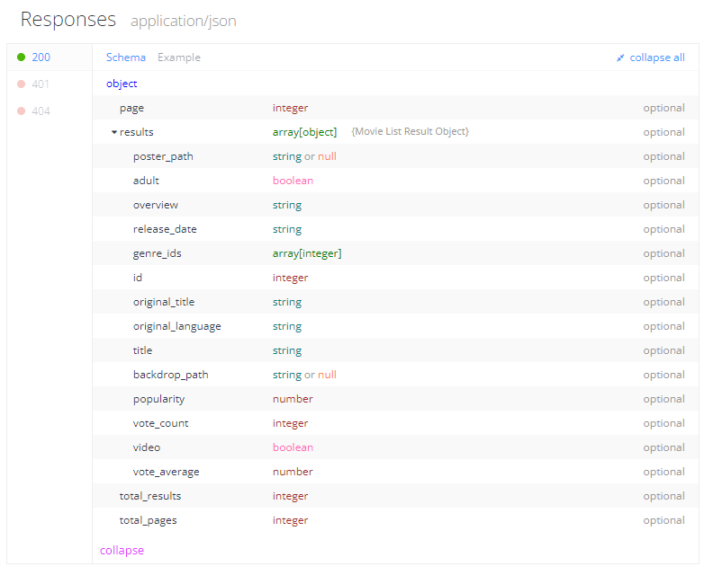
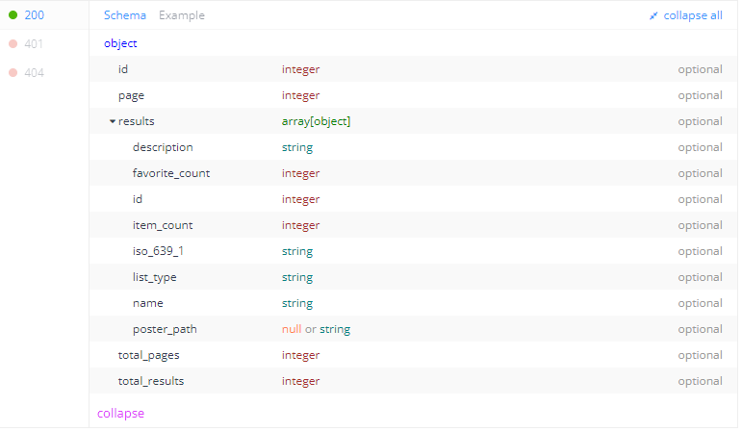
TMDB schema=top_rated

